Slide 1

PENERAPAN LIGHT GRADIENT BOOSTING MACHINE (LIGHTGBM) UNTUK PREDIKSI NILAI EXPECTED GOALS (xG) DALAM ANALISIS SEPAK BOLA
Fadhil Raihan Akbar
NIM. 11210930000101
Dosen Pembimbing 1
Dr. Qurrotul Aini, MT.
Dosen Pembimbing 2
Nida'ul Hasanati, S.T.,MMSI.

Slide 2
Al-Alaq 1-5
ٱقْرَأْ بِٱسْمِ رَبِّكَ ٱلَّذِى خَلَقَ ١خَلَقَ ٱلْإِنسَـٰنَ مِنْ عَلَقٍ ٢ٱقْرَأْ وَرَبُّكَ ٱلْأَكْرَمُ ٣ٱلَّذِى عَلَّمَ بِٱلْقَلَمِ ٤عَلَّمَ ٱلْإِنسَـٰنَ مَا لَمْ يَعْلَمْ ٥
1. Bacalah dengan (menyebut) nama Tuhanmu yang menciptakan 2. Dia telah menciptakan manusia dari segumpal darah 3. Bacalah, dan Tuhanmulah Yang Mahamulia 4. Yang mengajar (manusia) dengan pena 5. Dia mengajarkan manusia apa yang tidak diketahuinya.

Slide 3
Agenda Presentasi
PENDAHULUAN
TINJAUAN PUSTAKA
METODOLOGI PENELITIAN
HASIL DAN PEMBAHASAN
PENUTUP

Slide 4
PENDAHULUAN

Slide 5
Latar Belakang
Sepak bola modern telah bertransformasi menjadi industri global di mana analisis data (data-driven) menjadi kunci untuk meraih keunggulan kompetitif. Dalam konteks ini, metrik analitis seperti Expected Goals (xG) menjadi fundamental.
Secara sederhana, xG adalah skor yang mengukur kualitas sebuah peluang, dengan nilai dari 0 (tidak mungkin gol) hingga 1 (pasti gol). Skor ini dihitung dengan menganalisis ribuan data tembakan sejenis untuk menjawab pertanyaan: "Seberapa besar kemungkinan tembakan dari posisi dan situasi ini menjadi gol?" (Rathke, 2017; Eggels, 2016).

Slide 6
Latar Belakang
Tantangan utama dalam pemodelan xG adalah sifat data sepak bola yang sangat kompleks dan non-linear. Model linear (misalnya, Regresi Logistik) terbukti tidak memadai, sementara model non-linear yang lebih akurat seringkali mengorbankan efisiensi komputasi secara signifikan, menjadikannya lambat dan berat. (Anzer & Bauer, 2021; Méndez et al., 2023; Hewitt & Karakuş, 2023).
LightGBM diajukan sebagai solusi ideal. Sebagai model yang berbasis decision tree, ia secara inheren bersifat non-linear karena kemampuannya mempartisi data ke dalam segmen-segmen kompleks, sehingga mampu menangkap hubungan antar variabel yang tidak lurus. Keunggulannya adalah kombinasi antara akurasi tinggi dan efisiensi luar biasa, dengan waktu pelatihan terbukti lebih dari 10 kali lebih cepat dibandingkan implementasi boosting populer lainnya. (Ke et al., 2017; Florek & Zagdański, 2023).

Slide 7
Identifikasi Masalah
Model yang umum digunakan (seperti Regresi Logistik) kesulitan menangkap pola data yang kompleks (non-linear) dalam sepak bola.
Namun, algoritma yang lebih baik menangkap pola data non-linear seringkali tidak efisien dan lambat saat dihadapkan pada volume data yang besar.

Slide 8
Metrik Evaluasi | Model Non-Linear (MLP) | Model Linear (Regresi Logistik)
ROC AUC | 0.87 | 0.82
Brier Score | 0.076 | 0.081
Log-Loss | 0.262 | 0.280
F1-Score | 0.41 | 0.34

Slide 9
Dataset | LightGBM (detik) | GBM (detik) | XGBoost (detik) | CatBoost (detik)
Heart Disease | 0,583 | 1,417 | 60,449 | 4,143
Mushrooms | 6,432 | 11,659 | 45,696 | 13,889
Breast Cancer | 0,722 | 5,296 | 85,364 | 53,840
Leukemia | 3,010 | 32,633 | 51,568 | 375,332

Slide 10
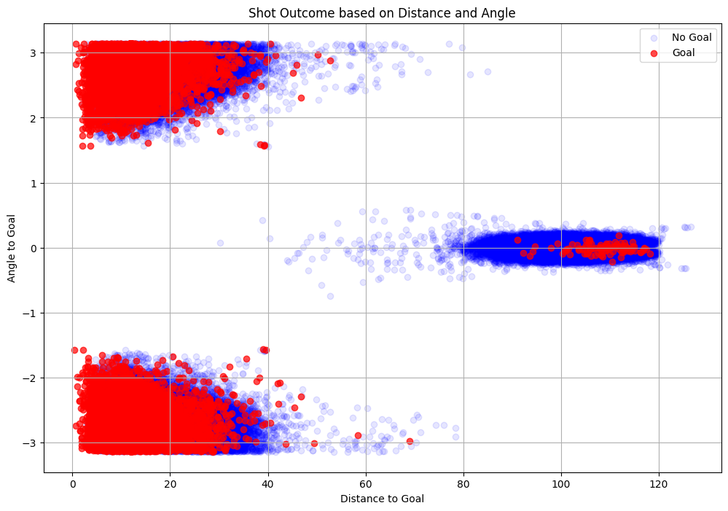
Visualisasi Hubungan Non-Linear Data Sepak Bola (StatsBomb, 2022)

Slide 11
Rumusan Masalah
Bagaimana LightGBM dapat meningkatkan akurasi prediksi xG?
Seberapa efisien LightGBM dalam memproses data untuk prediksi xG?

Slide 12
Batasan Masalah
Penelitian ini hanya berfokus pada implementasi dan optimalisasi LightGBM.
Sumber data yang digunakan adalah StatsBomb Open Data.
Sampel data hanya mencakup tembakan dari situasi permainan terbuka (open play). Tembakan dari bola mati (penalti, tendangan bebas, dll.) tidak diikutsertakan.
Kinerja model diukur secara spesifik menggunakan metrik ROC AUC, Brier Score, Presisi, Recall, F1-Score, Log-Loss, dan waktu pemrosesan.

Slide 13
Tujuan Penelitian
Mengimplementasikan algoritma LightGBM untuk membangun model prediksi xG.
Mengukur tingkat akurasi prediksi model menggunakan serangkaian metrik yang telah ditentukan.
Mengukur efisiensi komputasi model berdasarkan waktu pemrosesan yang dibutuhkan.

Slide 14
Landasan Teori
Analisis Sepak Bola
Analisis sepak bola adalah proses pengolahan data untuk mendapatkan keunggulan kompetitif, baik untuk meningkatkan performa tim maupun untuk tujuan ekonomi.
Tujuan Utama:
Mengubah data menjadi wawasan strategis.
Mengurangi subjektivitas dalam pengambilan keputusan.
Jenis Data yang Digunakan:
Data Peristiwa (Event): Mencatat semua aksi terkait bola seperti tembakan, umpan, dan tekel.
Data Pelacakan (Tracking): Merekam pergerakan setiap pemain di lapangan untuk analisis taktis.
Data GPS: Mengukur aktivitas fisik pemain, seperti jarak tempuh dan intensitas lari. DLL

Slide 15
Landasan Teori
Expected Goals (xG)
xG adalah metrik untuk mengukur kualitas sebuah peluang tembakan menggunakan probabilitas.
Pada umumnya Model xG menganalisis ribuan data tembakan historis dengan mempertimbangkan berbagai faktor, seperti:
  Jarak dan sudut tembakan
  Bagian tubuh yang digunakan (kaki atau kepala)
  Jenis permainan yang mendahului tembakan (umpan terobosan, dll.). (Olvera-Rojas et al., 2023).

Slide 16
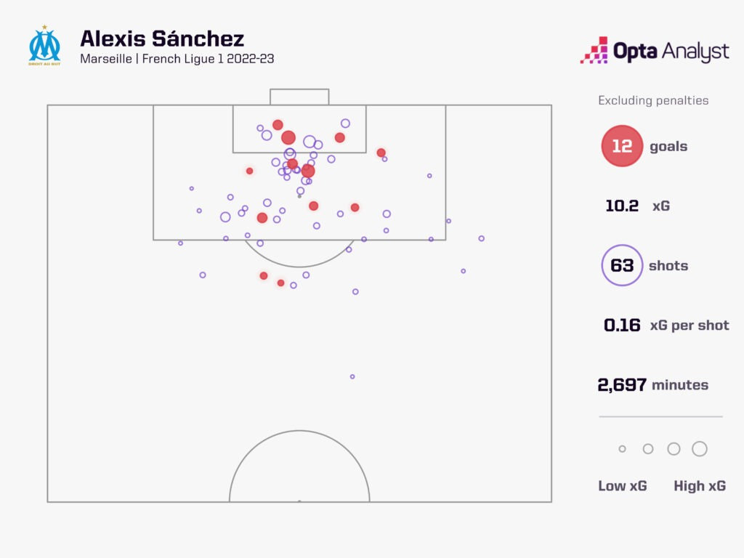

Slide 17
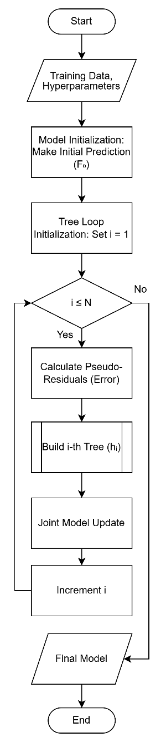
Landasan Teori
LightGBM
LightGBM adalah algoritma machine learning yang dirancang secara khusus untuk mencapai kecepatan dan efisiensi yang sangat tinggi.
LightGBM menggunakan strategi pertumbuhan pohon yang disebut leaf-wise.
Apa Saja Inovasi Utamanya?
  GOSS (Gradient-based One-Side Sampling)
  EFB (Exclusive Feature Bundling)
Notes:
Artinya, ia secara cerdas hanya fokus mengembangkan bagian dari pohon keputusan yang paling menjanjikan untuk meningkatkan akurasi, sehingga proses pelatihan menjadi jauh lebih cepat.
GOSS (Gradient-based One-Side Sampling): Memprioritaskan data yang "sulit" diprediksi, sehingga proses belajar lebih efisien.
EFB (Exclusive Feature Bundling): Menggabungkan banyak fitur menjadi satu untuk menyederhanakan data tanpa kehilangan informasi penting. (Ke et al., 2017).

Slide 18
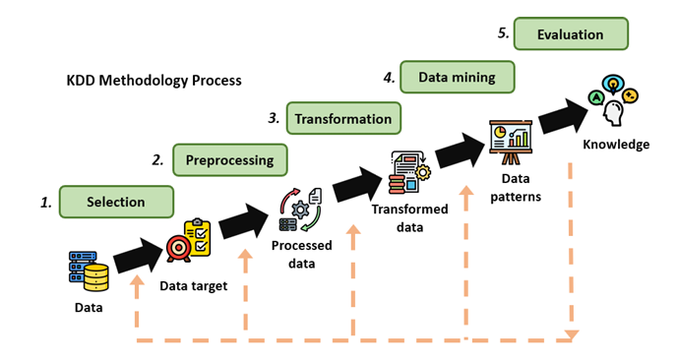
Landasan Teori
Knowledge Discovery in Databases (KDD)
KDD adalah kerangka kerja sistematis yang menjadi fondasi metodologi dalam penelitian ini, yang bertujuan untuk mengekstraksi pengetahuan berharga dari data mentah.
Penelitian ini mengikuti lima tahapan utama dari proses KDD:
  Selection
  Preprocessing
  Transformation
  Data Mining
  Evaluation

Slide 19
Landasan Teori
Metrik Evaluasi
Untuk mengukur kinerja model prediksi xG, digunakan beberapa metrik yang mengevaluasi dua aspek utama: akurasi probabilitas (seberapa akurat nilai xG) dan kemampuan klasifikasi (seberapa baik model membedakan gol dan tidak gol).
Metrik Evaluasi yang Digunakan:
Brier Score (Metrik Utama Akurasi Probabilitas)
ROC AUC (Metrik Utama Kemampuan Klasifikasi)
Log-Loss
Akurasi
Presisi
Recall
F1-Score

Slide 20
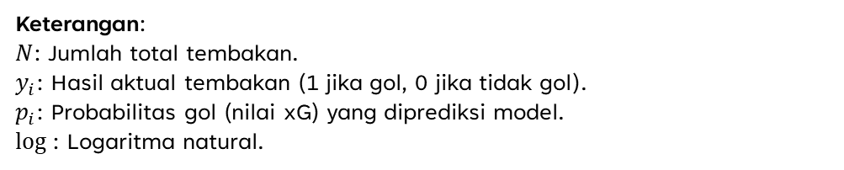
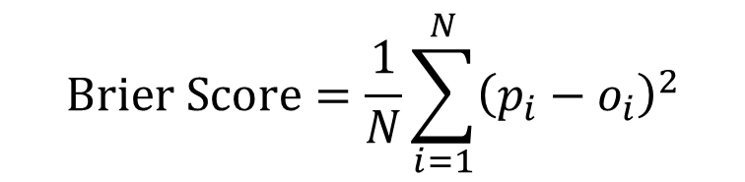
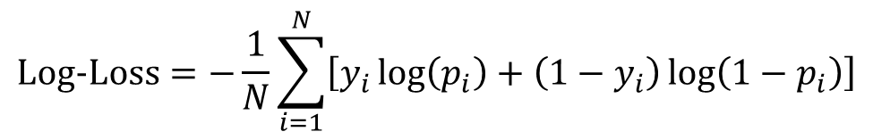
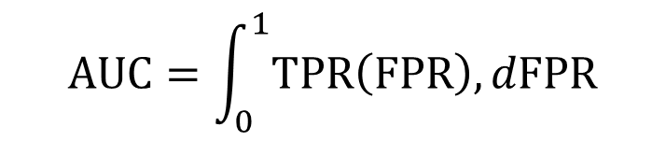
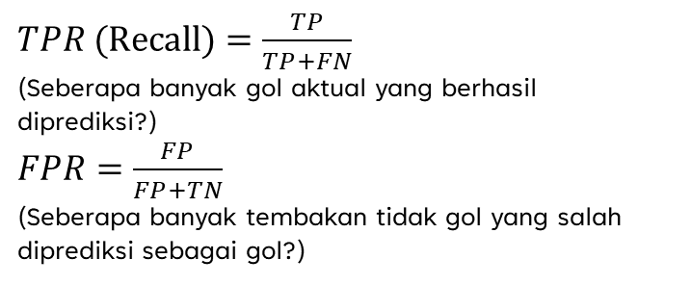
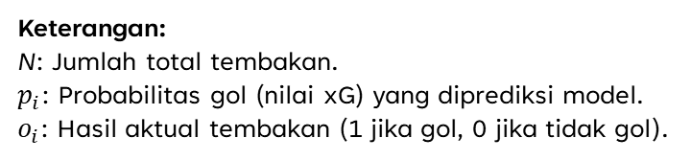
Landasan Teori
Metrik Evaluasi
$$\text{Brier} \text{Score}=\frac{1}{N}\sum_{i=1}^{N}{{\left(p_{i}−o_{i}\right)}^{2}}$$
$$\text{AUC}=\int_{0}^{1}{\text{TPR}\left(\text{FPR}\right),}d\text{FPR}$$
Keterangan:
N: Jumlah total tembakan.
$p_{i}$: Probabilitas gol (nilai xG) yang diprediksi model.
$o_{i}$: Hasil aktual tembakan (1 jika gol, 0 jika tidak gol).
$TPR\text{ (}\text{Recall}\text{)}=\frac{TP}{TP+FN}$
(Seberapa banyak gol aktual yang berhasil diprediksi?)
$FPR=\frac{FP}{FP+TN}$
(Seberapa banyak tembakan tidak gol yang salah diprediksi sebagai gol?)
$$\text{Log}\text{−}\text{Loss}=−\frac{1}{N}\sum_{i=1}^{N}{\left[y_{i}\log\left(p_{i}\right)+\left(1−y_{i}\right)\log\left(1−p_{i}\right)\right]}$$
Keterangan:
$N$: Jumlah total tembakan.
$y_{i}$: Hasil aktual tembakan (1 jika gol, 0 jika tidak gol).
$p_{i}$: Probabilitas gol (nilai xG) yang diprediksi model.
$log⁡$: Logaritma natural.

Slide 21
Penelitian Sejenis
No | Penulis | Model | Hasil
1 | Bandara et al. (2024) | Random Forest | • Model berbasis sekuens mencapai ROC AUC 0,833 pada set validasi. • Pada pengujian dengan data Euro 2020, model mencapai ROC AUC 0,826, mengungguli model tembakan tunggal (baseline).
2 | Cefis & Carpita (2024) | Regresi Logistik | • ROC AUC = 0,812 • Brier Score = 0,078
3 | Xu et al. (2025) | Jaringan Saraf Konvolusional (CNN) Regresi Logistik | • ROC AUC: Model Skor-xG mencapai 0,845, mengungguli model Regresi Logistik (0,791). • Brier Score: Skor-xG mendapatkan 0,068, lebih baik dari Regresi Logistik (0,075). (Nilai lebih rendah lebih baik).

Slide 22
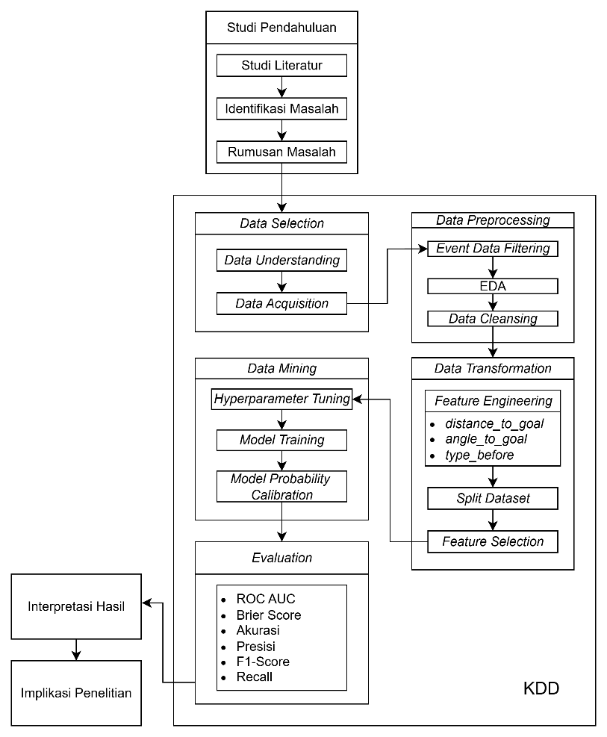
METODOLOGI PENELITIAN

Slide 23
Metodologi Penelitian
Studi Literatur: Mengkaji penelitian-penelitian sebelumnya terkait model xG dan algoritma machine learning untuk memahami state-of-the-art dan mengidentifikasi celah penelitian (research gap).
Perumusan Masalah: Menetapkan masalah, tujuan, dan ruang lingkup penelitian secara spesifik berdasarkan temuan dari studi literatur.

Slide 24
Metodologi Penelitian
Kerangka Kerja KDD (Knowledge Discovery in Databases)
Penelitian ini mengadopsi kerangka kerja KDD untuk memproses data secara sistematis, mulai dari pengumpulan data hingga evaluasi model akhir.
Proses KDD yang dilakukan meliputi:
  Data Selection
  Data Preprocessing
  Data Transformation
  Data Mining
  Evaluation

Slide 25
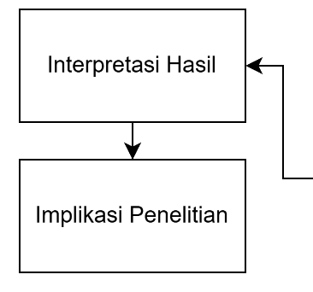
Metodologi Penelitian
Interpretasi: Hasil evaluasi (akurasi dan efisiensi) akan dianalisis secara mendalam dan dibandingkan dengan tolok ukur akademis serta industri untuk memberikan konteks yang menyeluruh.
Implikasi Penelitian: Merumuskan dampak dari hasil penelitian, baik secara teoretis (untuk pengembangan ilmu) maupun praktis (untuk industri sepak bola).

Slide 26
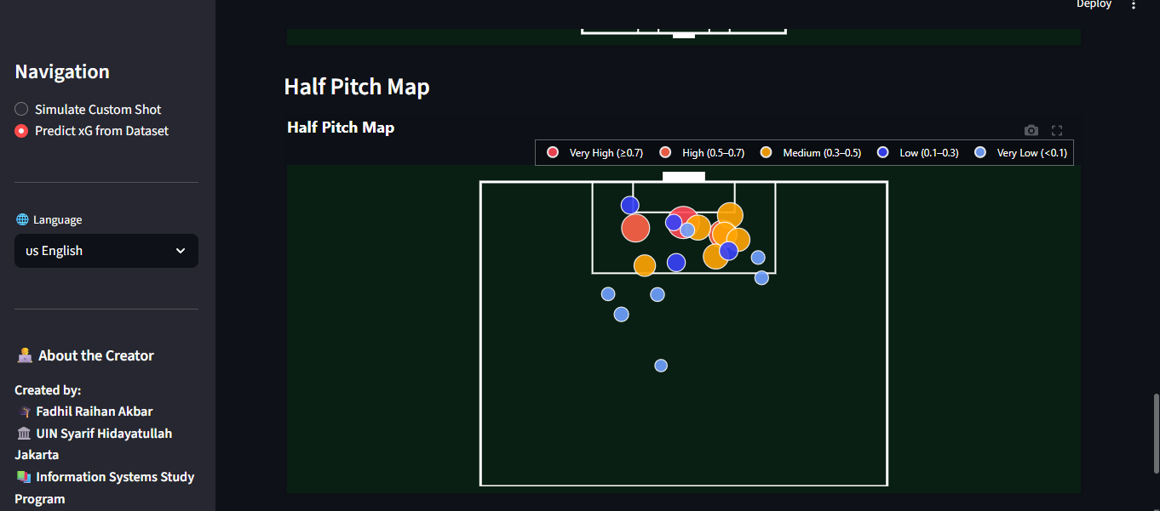
HASIL DAN PEMBAHASAN

Slide 27
Selection
Proses diawali dengan seleksi data dari repositori publik StatsBomb, dengan fokus pada 10 kompetisi sepak bola pria tingkat atas berikut:
No | Nama Kompetisi
1 | FIFA World Cup
2 | Premier League
3 | La Liga
4 | UEFA Champions League
5 | Bundesliga
6 | Serie A
7 | Ligue 1
8 | Copa America
9 | African Cup of Nations
10 | Eredivisie

Slide 28
Preprocessing
id | period | timestamp | minute | second | possession | duration | type.id | type.name | --- | substitution.outcome.id | substitution.outcome.name | substitution.replacement.id
50aa204f-5d65-4145-8597-5d5628fb7898 | 1 | 00:00:00.000 | 0 | 0 | 1 | 0.000000 | 35 | Starting XI | ... | NaN | NaN | NaN
a279cbee-9ab3-4cfb-9c51-27cacc1bf2a2 | 1 | 00:00:00.000 | 0 | 0 | 1 | 0.000000 | 35 | Starting XI | ... | NaN | NaN | NaN
d2126e70-9f04-4bb7-ba2b-9377836d1757 | 1 | 00:00:00.000 | 0 | 0 | 1 | 0.000000 | 18 | Half Start | ... | NaN | NaN | NaN
54d78bfa-4146-42bd-acdc-97bcd393dd81 | 1 | 00:00:00.000 | 0 | 0 | 1 | 0.000000 | 18 | Half Start | ... | NaN | NaN | NaN
152820f0-6ca9-4df3-943b-a67d568ff472 | 1 | 00:00:00.340 | 0 | 0 | 2 | 2.529454 | 30 | Pass | ... | NaN | NaN | NaN

Slide 29
Preprocessing
Nama Kolom | Deskripsi
period | Periode / babak pertandingan saat tembakan terjadi
minute | Menit pertandingan saat tembakan dilakukan
second | Detik pertandingan saat tembakan dilakukan
Location (dipecah menjadi start_x dan start_y) | Koordinat awal tembakan (arah serangan selalu menuju gawang lawan di sisi kanan)
position | Posisi pemain di dalam tim (Bek, Gelandang, Penyerang)
shot_outcome | Hasil tembakan (0 = tidak gol, 1 = gol)
shot_body_part | Bagian tubuh yang digunakan dalam menembak
shot_first_time | Apakah tembakan dilakukan secara langsung tanpa kontrol bola
shot_one_on_one | Apakah tembakan dilakukan dalam situasi satu lawan satu dengan kiper
shot_open_goal | Apakah tembakan dilakukan ke gawang yang kosong
shot_aerial_won | Apakah pemain memenangkan duel udara sebelum tembakan
shot_key_pass | Apakah tembakan didahului oleh umpan kunci
possession | Nomor penguasaan bola dari tim pada pertandingan
play_pattern | Pola permainan yang terjadi sebelum tembakan (Regular Play, From Corner, From Free Kick)
under_pressure | Apakah pemain berada dalam tekanan saat melakukan tembakan
shot_technique | Teknik tembakan yang digunakan (Normal, Volley, Half Volley, Lob, Bicycle Kick)

Slide 30

Preprocessing
Data mentah kemudian melalui tahap preprocessing. Proses ini meliputi filtering untuk mengambil 73.844 data tembakan dari permainan terbuka. Analisis data eksploratif (EDA) yang dilakukan pada tahap ini mengonfirmasi adanya hubungan non-linear antara lokasi tembakan dan peluang gol.

Slide 31
Preprocessing
minute | second | play_pattern | position | shot_technique | shot_body_part | shot_type | shot_open_goal | shot_one_on_one | shot_aerial_won | under_pressure | start_x | start_y | distance_to_goal | angle_to_goal | shot_outcome_actual | shot_outcome_pred
30.0 | 50.0 | 7 | 21.0 | 91 | 40 | 87 | 0 | 0 | 0 | 0 | 111.699997 | 54.400002 | 112.624374 | 0.128210 | 0 | 0.009168
57.0 | 8.0 | 3 | 13.0 | 93 | 40 | 87 | 0 | 0 | 0 | 0 | 97.599998 | 34.799999 | 22.995651 | -2.913490 | 0 | 0.151052
79.0 | 22.0 | 4 | 17.0 | 93 | 37 | 87 | 0 | 1 | 1 | 1 | 114.300003 | 31.299999 | 10.400962 | -2.150799 | 0 | 0.116132
39.0 | 36.0 | 1 | 21.0 | 93 | 38 | 87 | 0 | 0 | 0 | 0 | 114.800003 | 33.200001 | 8.560374 | -2.223643 | 1 | 0.481743
12.0 | 42.0 | 1 | 23.0 | 93 | 40 | 87 | 0 | 0 | 0 | 0 | 102.400002 | 54.900002 | 23.060139 | 2.439081 | 0 | 0.065330

Slide 32
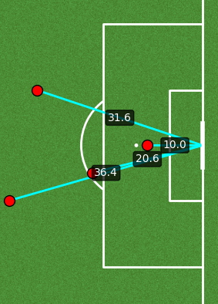
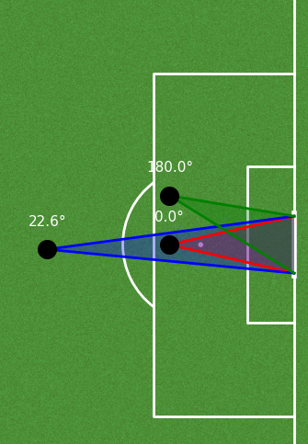
Transformation
Pada tahap transformasi, dilakukan rekayasa fitur untuk menciptakan variabel baru yang lebih informatif, seperti jarak tembakan ke gawang (distance_to_goal), sudut tembak (angle_to_goal), dan jenis kejadian sebelum tembakan (type_before). Dataset akhir kemudian dibagi menjadi 90% data latih dan 10% data uji.

Slide 33
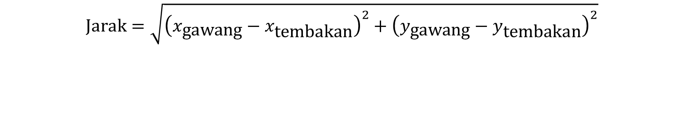
Transformation
Titik tembakan akan dihitung menggunakan start_x dan start_y untuk menghitung jarak ke gawang menggunakan rumus Jarak Euclidean:
$$\text{Jar}ak=\sqrt{{\left(x_{\text{gawang}}−x_{\text{tembakan}}\right)}^{2}+{\left(y_{\text{gawang}}−y_{\text{tembakan}}\right)}^{2}}$$

Slide 34
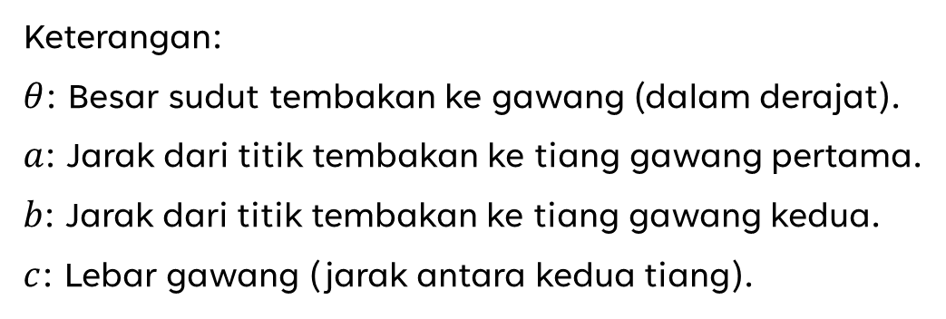
Transformation
Untuk menghitung besar sudut dari lokasi tembakan terhadap gawang, digunakan rumus Hukum Kosinus (Law of Cosines):
$$θ=\arccos\left(\frac{a^{2}+b^{2}−c^{2}}{2ab}\right)$$
Keterangan:
$θ$: Besar sudut tembakan ke gawang (dalam derajat).
$a$: Jarak dari titik tembakan ke tiang gawang pertama.
$b$: Jarak dari titik tembakan ke tiang gawang kedua.
$c$: Lebar gawang (jarak antara kedua tiang).

Slide 35
Transformation
type_id | event_type | start_x | start_y | …
6 | Block | 4.1 | 50.8 | …
16 | Shot | 112.9 | 36.2 | …
23 | Goal Keeper | 1.1 | 37.6 | …
16 | Shot | 96.2 | 40.8 | …
… | distance_to_goal | post_angle | type_before
… | 11.555085 | 15.658684 | 2
… | 24.316661 | 13.463007 | 43
… | 11.241441 | 23.153330 | 42
… | 9.525755 | 41.958567 | 4

Slide 36
Data Mining
Tahap data mining yaitu pemodelan menggunakan LightGBM. Model dioptimalkan melalui proses hyperparameter tuning untuk menemukan konfigurasi terbaik. Selanjutnya, dilakukan kalibrasi probabilitas menggunakan regresi isotonik untuk memastikan nilai xG yang dihasilkan akurat dan sesuai dengan realitas.

Slide 37
Data Mining
Nama Hyperparameter | Nilai yang Diuji
min_child_samples | Distribusi integer acak dari 0-200
num_leaves | Distribusi integer acak dari 2-500
reg_lambda | Distribusi uniform acak dari 0-1
reg_alpha | Distribusi uniform acak dari 0-1
max_depth | Distribusi integer acak dari 0-500

Slide 38
Data Mining
searchcv = RandomizedSearchCV(
estimator=lgbm,
n_iter=100,
param_distributions=lgbm_param_grid,
cv=5,
scoring=scoring,
refit='roc_aug’,
n_jobs=-1)
Skor ROC AUC | Konfigurasi Hyperparameter
0.922487 | max_depth: 3 min_child_samples: 38 num_leaves: 247 reg_alpha: 0.00374 reg_lambda: 0.08957

Slide 39
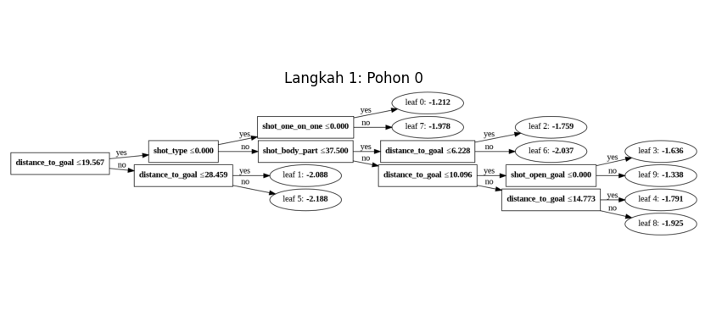
Data Mining

Slide 40
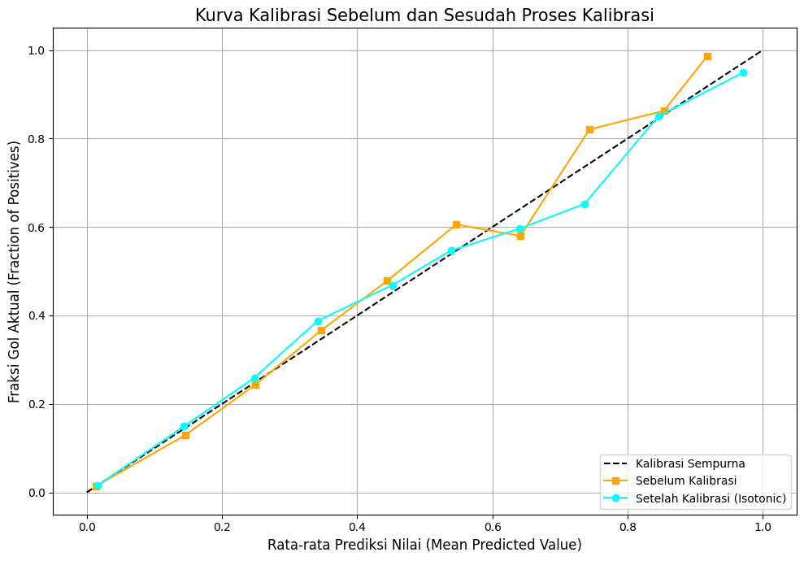
Data Mining
calibrated_lgbm = CalibratedClassifierCV(
searchcv,
method='isotonic', cv='prefit')

Slide 41
Evaluation
Evaluasi pada data uji menunjukkan kinerja model yang sangat unggul, dengan skor ROC AUC sebesar 0.9209 dan Brier Score 0.0621. Dari segi efisiensi, LightGBM juga terbukti 2 hingga 3 kali lebih cepat dibandingkan algoritma pembanding populer lainnya.
Metrik | Nilai
Brier Score | 0,0621
ROC AUC | 0,9209
Akurasi | 0,9113
Presisi | 0,8996
Recall | 0,9113
F1-Score | 0,9010
Log-Loss | 0,21
Model | Total Waktu (detik)
LightGBM | 49,751553
AdaBoost | 106,569891
XGBoost | 119,356985
Random Forest | 136,376029

Slide 42
Practical Application
Model diaplikasikan pada studi kasus pertandingan Piala Dunia 2022, dan juga diimplementasikan dalam sebuah antarmuka web interaktif menggunakan Streamlit untuk mempermudah analisis dan simulasi tembakan secara langsung.

Slide 43
Practical Application
Tim Nasional | Total xG | Jumlah Tembakan | Jumlah Gol Aktual | Rata-rata xG per Tembakan | Diferensial Gol (Gol − xG)
Inggris | 3,09 | 13 | 6 | 0,238 | +2,91
Iran | 0,87 | 7 | 1 | 0,125 | +0,13

Slide 44
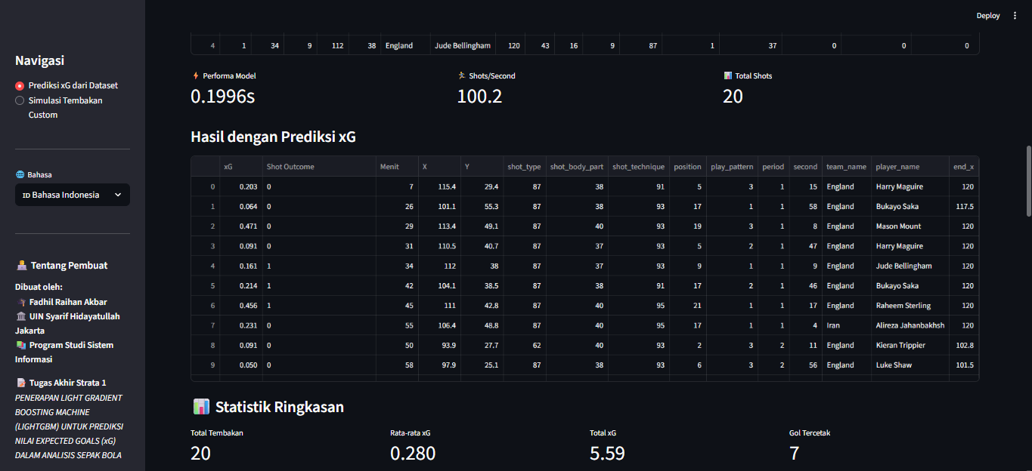
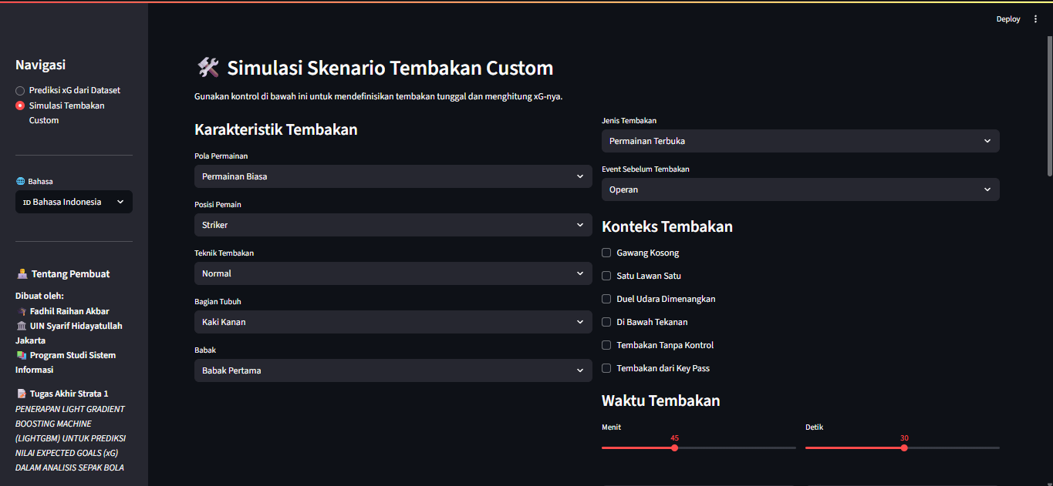
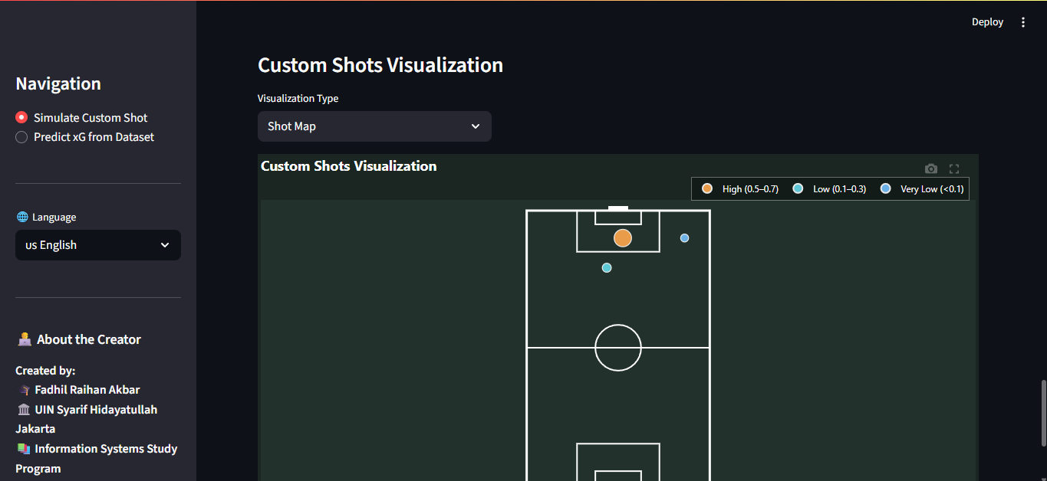
Practical Application
https://xginterface.streamlit.app/

Slide 45
Academic Benchmark
Kinerja model kemudian dibandingkan dengan hasil penelitian sejenis yang menggunakan algoritma boosting. Hasil perbandingan menunjukkan bahwa model ini terbukti unggul secara signifikan di semua metrik evaluasi yang digunakan.

Slide 46
Academic Benchmark
Penulis & Tahun | Model | Brier Score | ROC AUC | Akurasi | Presisi | Recall | F1-Score | Log-Loss
Eggels et al. (2016) | Ada-Boost | – | 0,670 | – | 0,624 | 0,773 | 0,688 | –
Anzer & Bauer (2021) | Gradient Boosting Machine | – | 0,822 | – | 0,646 | 0,181 | – | –
Cavus & Biecek (2022) | LightGBM | 0,173 | 0,818 | 0,904 | 0,748 | 0,721 | 0,734 | 0,520
Mead et al. (2023) | XGBoost | 0,0799 | 0,8 | – | – | – | – | 0,28184
Senn (2024) | XGBoost | – | 0,718 | 0,891 | 0,536 | 0,071 | 0,125 | –
Model Penelitian | LightGBM (with Calibration) | 0,0621 | 0,9209 | 0,9113 | 0,8996 | 0,9113 | 0,9010 | 0,21

Slide 47
Industrial Benchmark
Untuk memvalidasi konsistensi, prediksi xG dari model ini dibandingkan dengan data dari penyedia statistik industri seperti Opta dan FBref. Hasilnya menunjukkan bahwa estimasi model ini sejalan dan kompetitif dengan standar industri.

Slide 48
Industrial Benchmark
Pertandingan | Skor | Sumber | xG Tim A | xG Tim B
England vs Iran – WC 2022 | 6 – 2 | Penelitian ini | England: 3,09 | Iran: 0,87
 |  | Opta | England: 2,1 | Iran: 1,751
 |  | xGScore.io | England: 2,14 | Iran: 1,42
 |  | FBref | England: 2,1 | Iran: 1,4
 |  | PFF | England: 2,14 | Iran: 1,62
England vs France – WC 2022 | 1 – 2 | Penelitian ini | England: 1,98 | France: 0,64
 |  | PFF | England: 2,4 | France: 0,73
 |  | xGScore.io | England: 2,55 | France: 1,21
 |  | FBref | England: 2,4 | France: 0,9
 |  | Opta | England: 2,4 | France: 1,012

Slide 49
Keterbatasan Penelitian
Penelitian ini memiliki keterbatasan pada cakupan data yang hanya mencakup liga tertentu dan ketersediaan fitur kontekstual seperti posisi kiper. Selain itu, validitas model juga perlu diuji lebih lanjut pada kompetisi dengan gaya bermain yang berbeda untuk memastikan generalisasi.

Slide 50
Implikasi Penelitian
Secara teoritis, penelitian ini memvalidasi superioritas LightGBM untuk data olahraga yang non-linear. Secara praktis, model dan aplikasi yang dikembangkan dapat menjadi alat bantu objektif bagi klub, analis, media, hingga untuk pembinaan pemain muda.

Slide 51


Interface Demo

Slide 52
PENUTUP

Slide 53
Kesimpulan
Penerapan LightGBM yang dioptimalkan berhasil menghasilkan model prediksi xG dengan akurasi dan keandalan probabilitas yang sangat tinggi. Dari segi komputasi, LightGBM juga terbukti jauh lebih efisien. Luaran dari penelitian ini tidak hanya berupa model, tetapi juga sebuah antarmuka web interaktif yang fungsional untuk penerapan praktis.

Slide 54
Saran
Untuk penelitian selanjutnya, disarankan untuk memperkaya model dengan fitur yang lebih detail, seperti data posisi pemain bertahan saat tembakan terjadi. Pengembangan interface juga dapat dilanjutkan dengan menambahkan fitur analisis performa pemain atau perbandingan taktik tim.

Slide 55
Sesi Tanya-Jawab

Slide 56
TERIMA KASIH!

